Slide 1

系统架构设计师
DESIGNER:王川林
计算机网络

Slide 2
DESIGNER:
课程内容提要
TCP/IP协议
DHCP与DNS（☆☆☆）
TCP与UDP（☆☆☆）
网络规划与设计
逻辑设计与物理设计（☆☆☆☆）
网络接入
3G与4G标准（☆☆☆）
综合布线
物联网
云计算

Slide 3

DESIGNER:
软考教育
DHCP协议
1.客户机/服务器模型
2.租约默认为8天
3.当租约过半时，客户机需要向DHCP服务器申请续租
4.当租约超过87.5%时，如果仍然没有和当初提供IP的DHCP服务器联系上，则开始联系其他的DHCP服务器。
5.固定分配、动态分配和自动分配。
6.169.254.X.X和0.0.0.0
192.168.1.10
192.168.1.11
192.168.1.12
......
IP

Slide 4
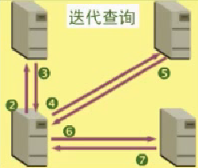
DESIGNER:
软考教育
DNS协议
根域名服务器
顶级域名服务器
dns.com
主机向本地域名服务器的查询采用递归查询。
本地域名服务器向根域名服务器的查询通常采用迭代查询。
本地域名服务器
dns.xyz.com
权限域名服务
dns.abc.com
递归查询
8
y.abc.com的IP地址
1
需要查找y.abc.com 的IP地址 m.xyz.com
递归查询：服务器必须回答目标IP与域名的映射关系。
迭代查询：服务器收到一次迭代查询回复一次结果，这个结果不一定是目标IP与域名的映射关系，也可以是其他DNS服务器的地址。

Slide 5
DESIGNER:
软考教育
DNS协议
根域名服务器
顶级域名服务器
dns.com
主机向本地域名服务器的查询采用递归查询。
本地域名服务器向根域名服务器的查询通常采用递代查询。
根域名服务器负担重，效率低，故较少采用。
本地域名服务器
dns.xyz.com
权限域名服务
dns.abc.com
递归查询
8
y.abc.com的IP地址
1
需要查找y.abc.com 的IP地址 m.xyz.com

Slide 6
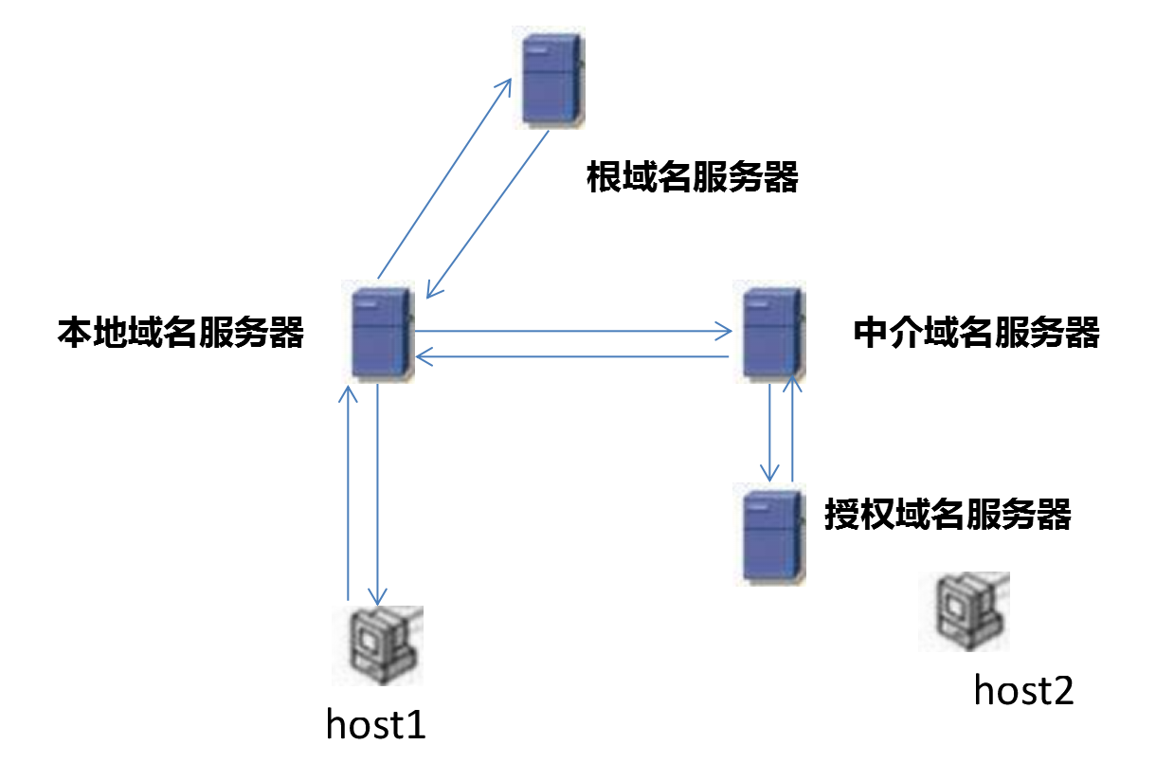
DESIGNER:
DNS协议
主机host1对host2进行域名查询的过程如下图所示，下列说法中正确的是（ ）。
A.根域名服务器采用迭代查询，中介域名服务器采用递归查询
B.根域名服务器采用递归查询，中介域名服务器采用迭代查询
C.根域名服务器和中介域名服务器均采用迭代查询
D.根域名服务器和中介域名服务器均采用递归查询

Slide 7
DESIGNER:
网络规划与设计—需求分析
功能需求
通信需求
性能需求
可靠性需求
安全需求
运行与维护需求
管理需求

Slide 8
DESIGNER:
网络规划与设计
网络规划原则
实用性原则
开放性原则
先进性原则
网络实施原则
可靠性原则
安全性原则
高效性原则
可扩展性原则
网络设计任务
确定网络总体目标
确定总体设计原则
通信子网设计
资源子网设计
设备选型
网络操作系统与服务器资源设备
网络安全设计
网络实施步骤
工程实施计划
网络设备到货验收
设备安装
系统测试
系统试运行
用户培训
系统转换

Slide 9
DESIGNER:
网络规划与设计
拓扑结构、网络地址分配、安全规划、网络管理、选择路由协议、设备命名规则
逻辑网络设计
物理网络设计
需求规范
通信规范
实施阶段
设备的具体物理分布、运行环境等确定设备选型、结构化布线、机房设计

Slide 10
DESIGNER:
网络规划与设计—逻辑网络设计
利用需求分析和现有的网络体系分析的结果来设计逻辑网络结构，最后得到一份逻辑网络设计文档，输出内容包括以下几点：
逻辑网络设计图
IP地址方案
安全方案
招聘和培训网络员工的具体说明
对硬件、服务、员工和培训的费用初步估计

Slide 11
DESIGNER:
网络规划与设计—物理网络设计
物理网络设计师对逻辑网络设计的物理实现，通过对设备的具体物理分布、运行环境等确定，确保网络的物理连接符合逻辑连接的要求。输出如下内容：
网络物理结构图和布线方案
设备和部件的详细列表清单
软硬件和安装费用的估算
安装日程表，详细说明服务的时间以及期限
安装后的测试计划
用户的培训计划

Slide 12
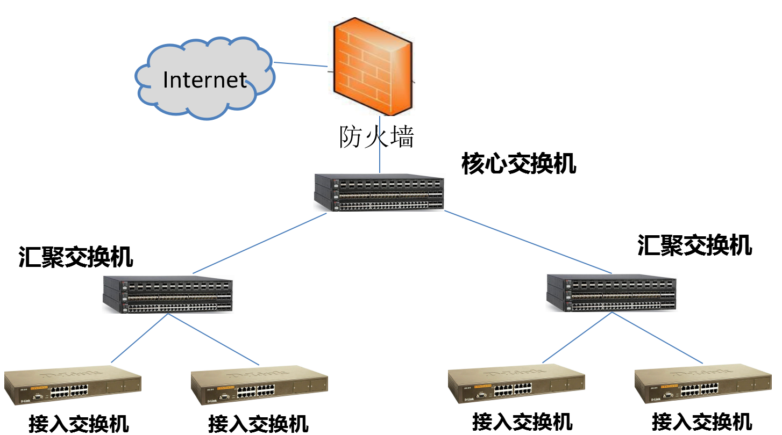
DESIGNER:
网络规划与设计—分层设计
接入层：用户接入、计费管理、MAC地址认证、收集用户信息
汇聚层：网络访问策略控制、数据包处理、过滤、寻址
核心层：高速数据交换，常用冗余机制

Slide 13
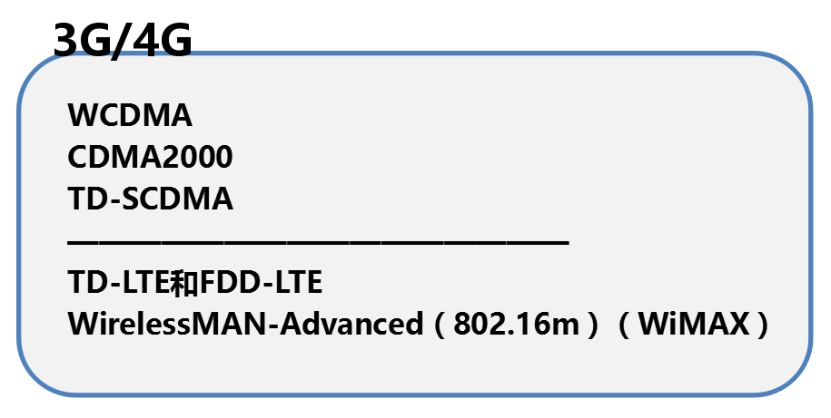
DESIGNER:
网络接入技术
公用交换电话网络（PSTN）
数字数据网（DDN）
综合业务数字网（ISDN）
非对称数字用户线路（ADSL）
同轴光纤技术（HFC）
有线接入
IEEE 802.11（WIFI）
IEEE 802.15（蓝牙Bluetooth）
红外（IrDA）
WAPI
无线接入

Slide 14

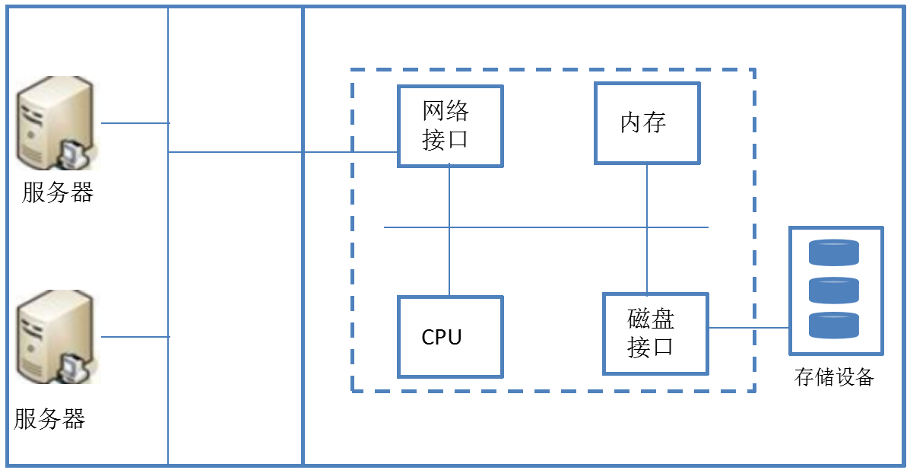
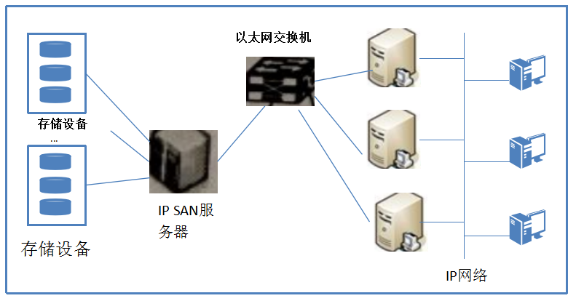
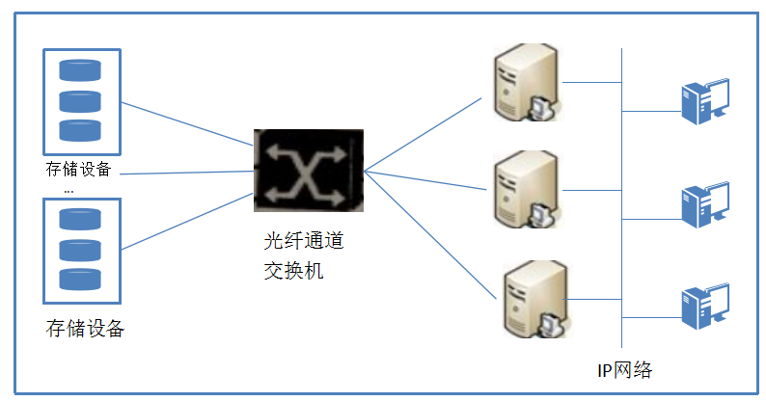
DESIGNER:
网络存储技术-分类
直连式存储（DAS）
服务器
存储设备
网络附加存储（NAS）
存储区域网络（SAN）
IPSAN（iSCSI）

Slide 15
DESIGNER:
网络存储技术-Raid
Raid0（条块化）：性能最高，并行处理，无冗余，损坏无法恢复
Raid1（镜像结构）：可用性，可修复性好，仅有50%利用率
Raid0+1（Raid10）：Raid0与Raid1长处的结合，高效也可靠
Raid3（奇偶校验并行传送）：N+1模式，有固定的校验盘，坏一个盘可恢复
Raid5（分布式奇偶校验的独立磁盘）N+1模式，无固定的校验盘，坏一个盘可恢复
Raid6（两种存储的奇偶校验）：N+2模式，无固定的校验盘，坏两个盘可恢复
96

Slide 16
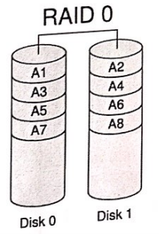
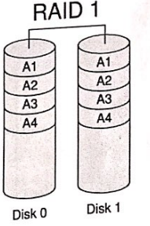
DESIGNER:
网络存储技术-Raid
RAID0磁盘的利用率100%，访问速度最快。
RAID1磁盘利用率为50%具备纠错功能
现在企业采用RAID0+1

Slide 17
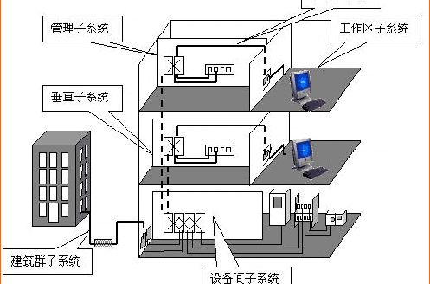
DESIGNER:
综合布线系统
水平干线子系统

Slide 18
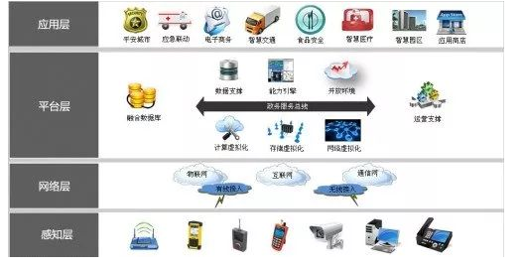
DESIGNER:
物联网—物联网的概念与分层
物联网（The Internet of Things ）是实现物物相连的互联网络，其内涵包含两个方面：第一，物联网的核心和基础仍然是互联网，是在互联网基础上延伸和扩展的网络；第二，其用户端延伸和扩展到了任何物体与物体之间，使其进行信息交换和通信
感知层：识别物体、采集信息。如：二维码、RFID、摄像头、传感器（温度、湿度）
网络层：传递信息和处理信息。通信网与互联网的融合网络、网络管理中心、信息中心和智能处理中心等
应用层：解决信息处理和人机交互的问题

Slide 19
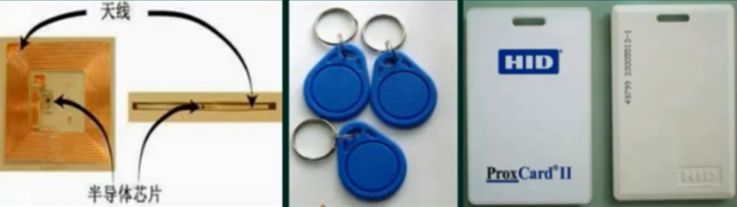
DESIGNER:
物联网—物联网关键技术（RFID）
射频识别技术（Radio Frequency Identification , RFID ）,又称电子标签，是一种通信技术，可通过无线电讯号识别特定目标并读写相关数据，而无需识别系统与特定目标之间建立机械或光学接触。该技术是物联网的一项核心技术，很多物联网应用都离不开它
RFID的基本组成部分通常包括：标签、阅读器、天线。

Slide 20

DESIGNER:
物联网—物联网关键技术（二维码）
二维码 是用某种特定的几何图形按一定规律在平面（二维方向上）分布的黑白相间的图形记录数据符号信息的。在代码编制上巧妙地利用构成计算机内部逻辑基础的“0”、“1”比特流的概念，使用若干个与二进制相对应的几何形体来表示文字数值信息，通过图象输入设备或光电扫描设备自动识读以实现信息自动处理
若采用扩展的字母数字压缩格式，可容纳1850个字符
若采用二进制/ASCII格式，可容纳1108个字节
若采用数字压缩格式，可容纳2710个数字
二维码中，常用的码制有：Data Matrix, Maxi Code, Azter, QR Code, Vericode,
PDF417, Ultracode, Code 49, Code 16K

Slide 21
DESIGNER:
云计算的概念与特点
云计算是一种基于互联网的计算方式，通过这种方式，共享的软硬件资源和信息可以按需提供给计算机和其他设备。云其实是网络、互联网的一种比喻说法。云计算的核心思想，是将大量用网络连接的计算资源统一管理和调度，构成一个计算资源池向用户按需服务。提供资源的网络被称为“云”。狭义云计算指IT基础设施的交付和使用模式，指通过网络以按需、易扩展的方式获得所需资源；广义云计算指服务的交付和使用模式，指通过网络以按需、易扩展的方式获得所需服务。这种服务可以是IT和软件、互联网相关，也可以是其他服务
特点:
集合了大量计算机，规模达到成千上万
多种软硬技术相结合
对客户端设备的要求低
规模化效应
软件即服务（SaaS）
平台即服务（Paas）
基础设施即服务（laaS）

